Slide 1

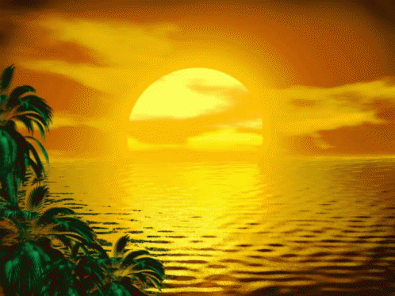


CREPÚSCULO, N.º 2

Slide 2
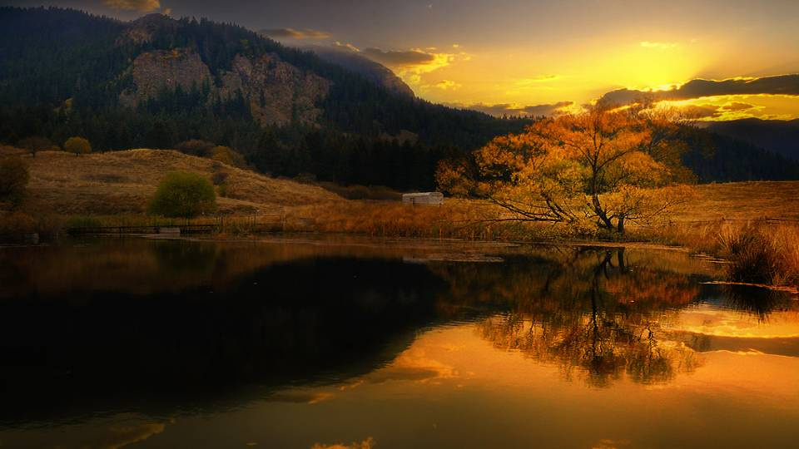

Slide 3

Se llama crepúsculo a cierto intervalo antes de la salida o después de la puesta del Sol, durante el cual el cielo se presenta iluminado. El crepúsculo se produce porque la luz del Sol ilumina las capas altas de la atmósfera. La luz se difunde en todas direcciones por las moléculas del aire, llega al observador e ilumina todo su entorno. Es decir, cuando su altura es cero, pasando de positiva a negativa. En el caso del Sol, ello determina el fin del día.

Slide 4
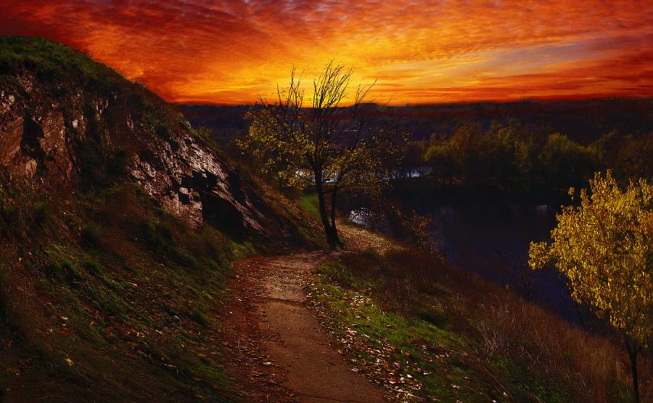

Slide 5
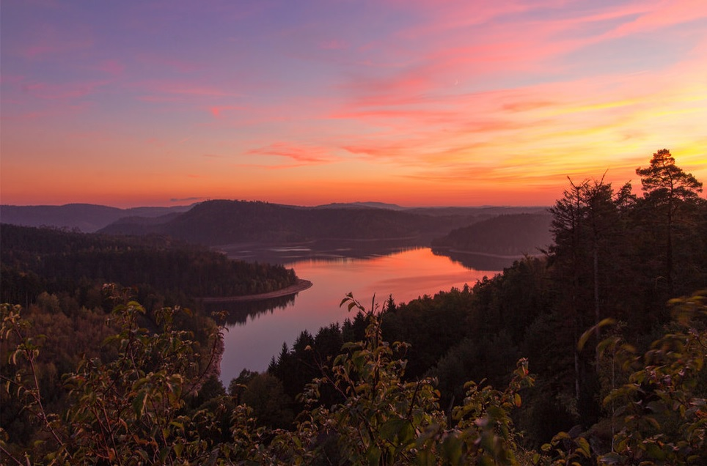

Slide 6
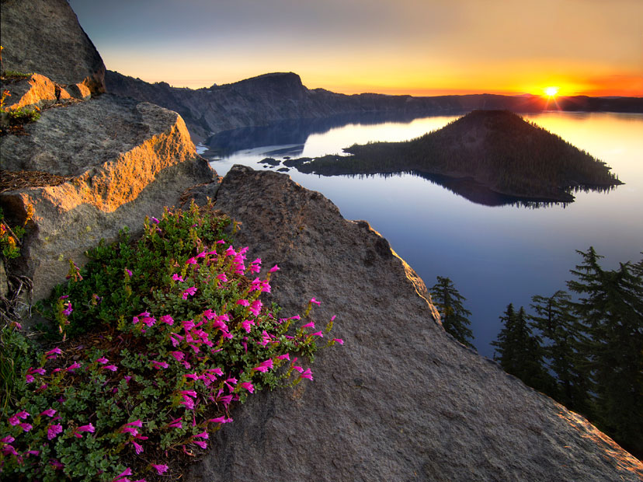

Slide 7
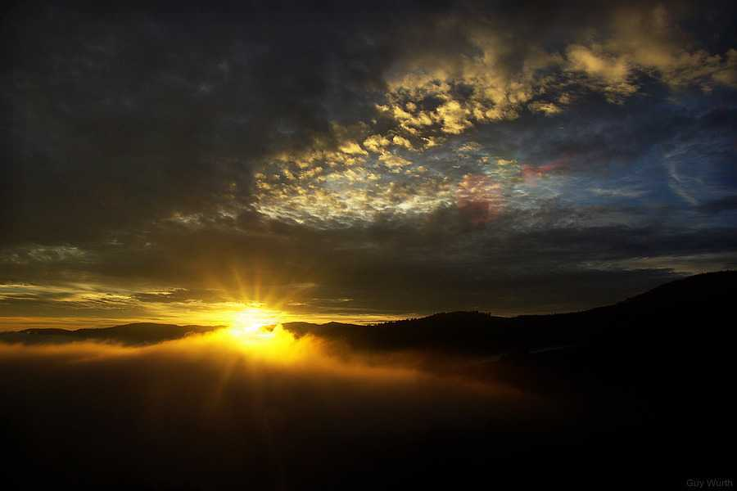

Slide 8
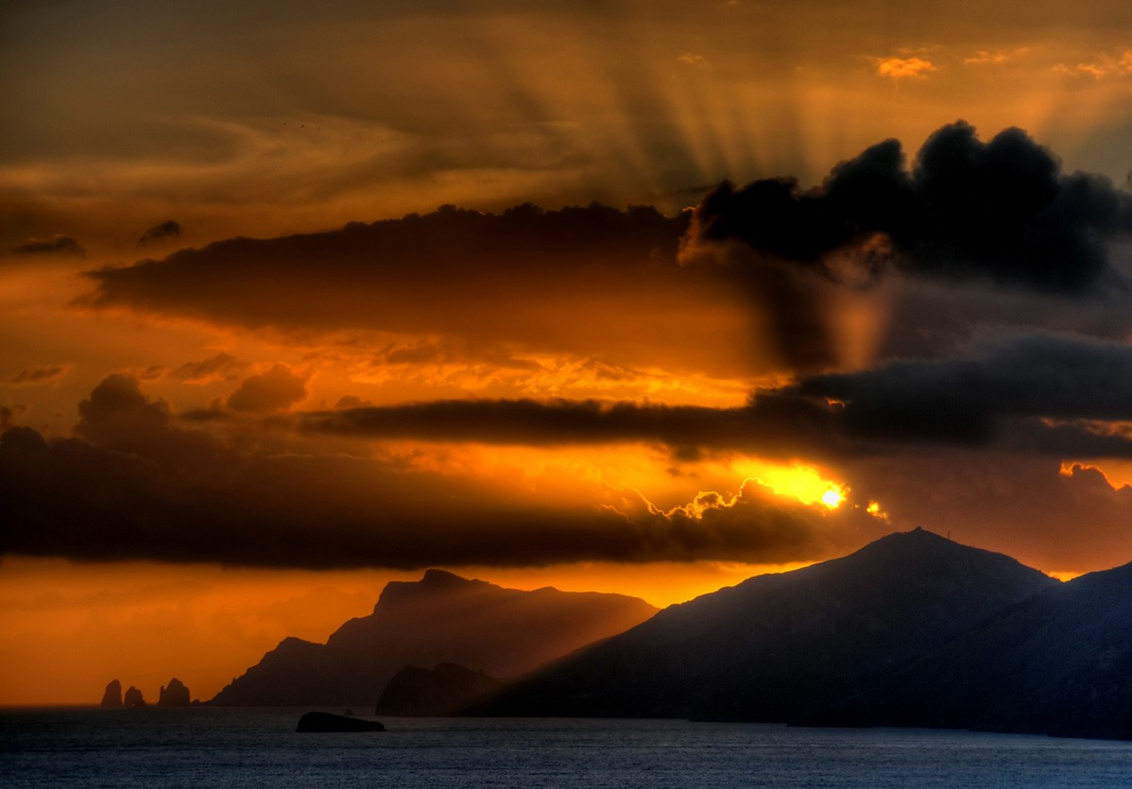

Slide 9
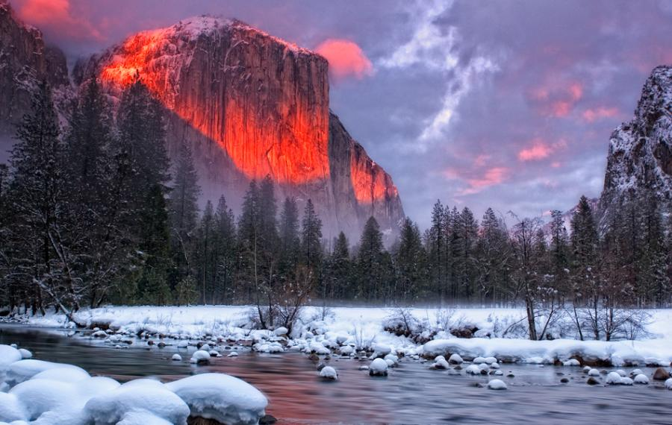

Slide 10
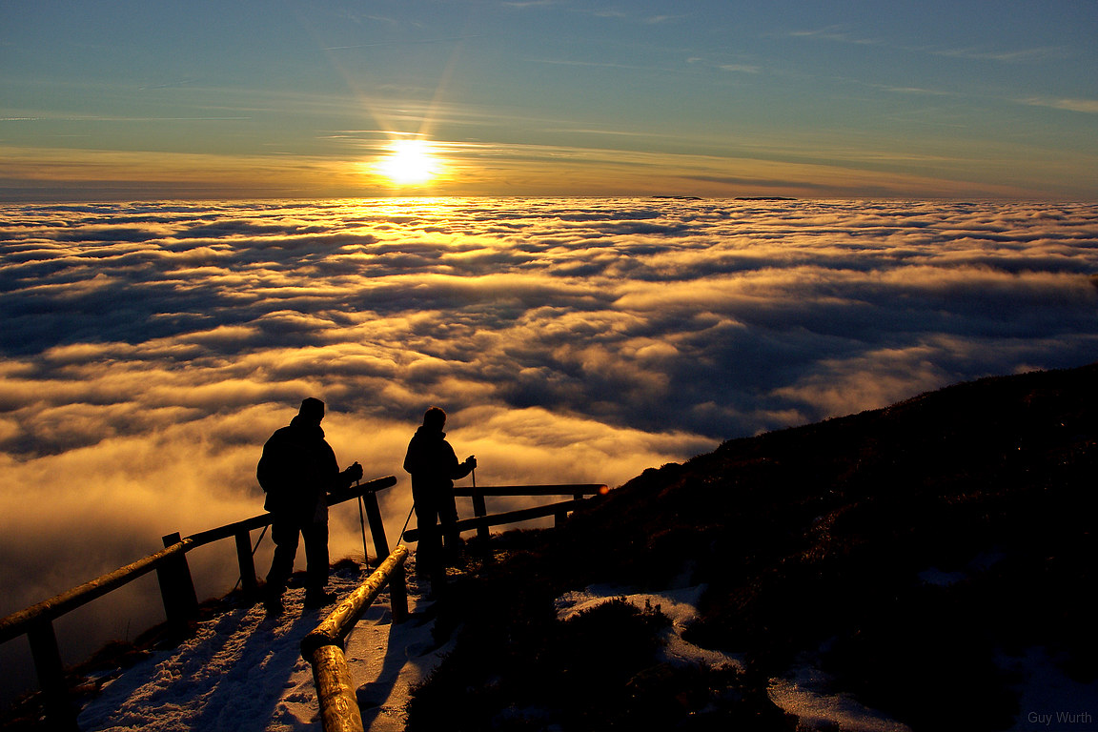

Slide 11
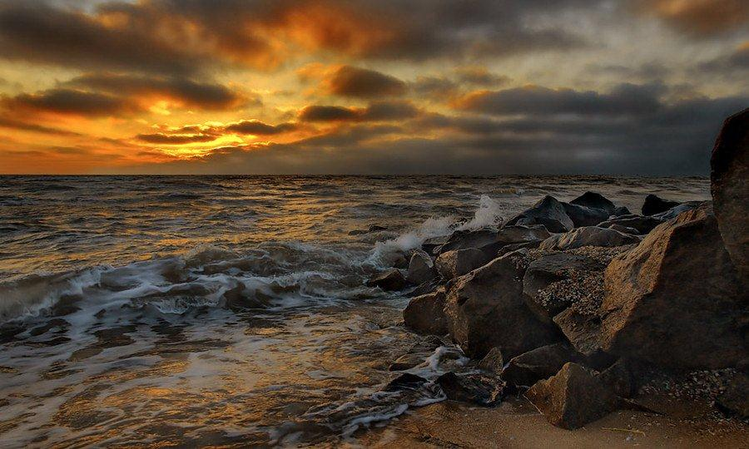

Slide 12
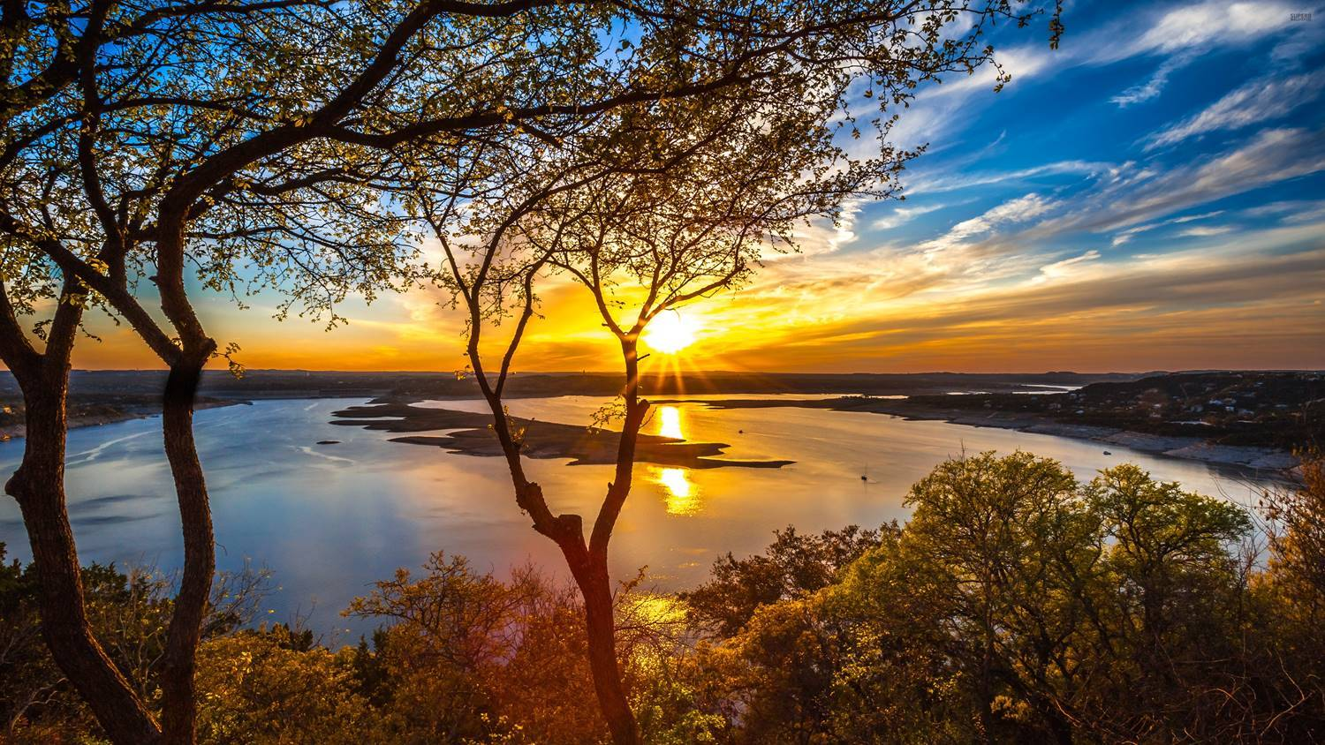

Slide 13
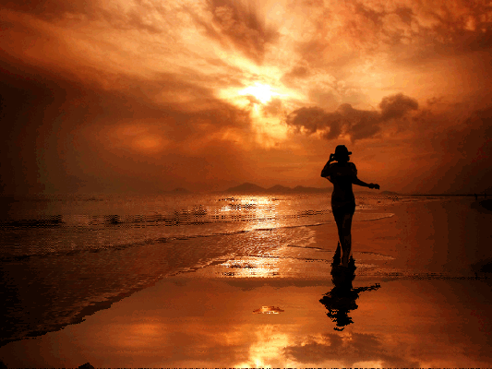

Slide 14
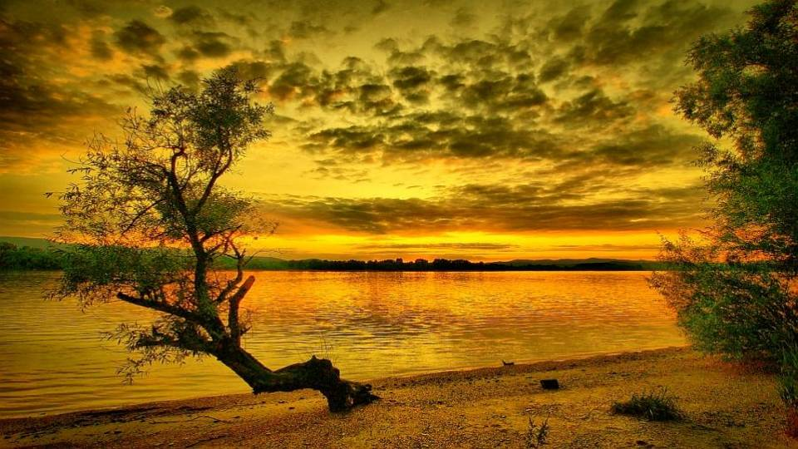

Slide 15
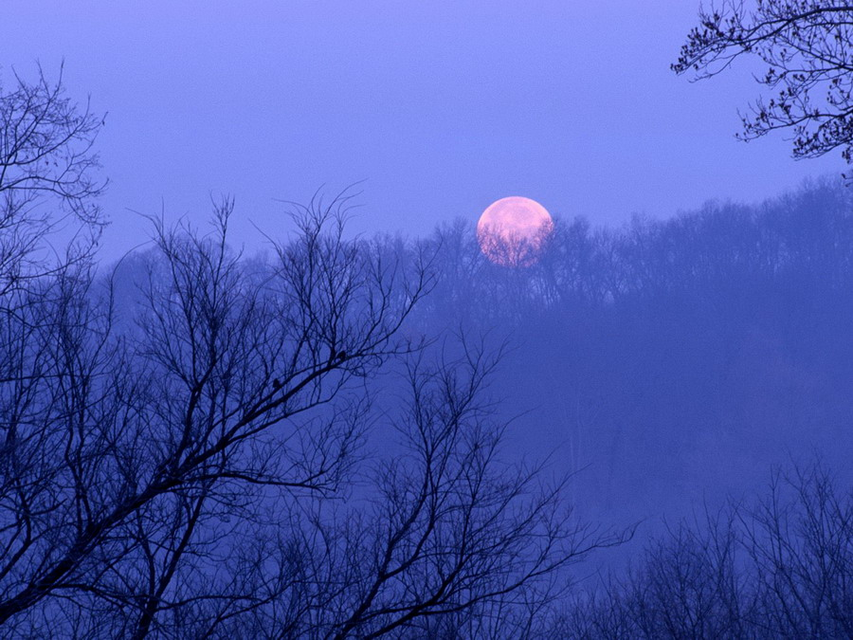

Slide 16
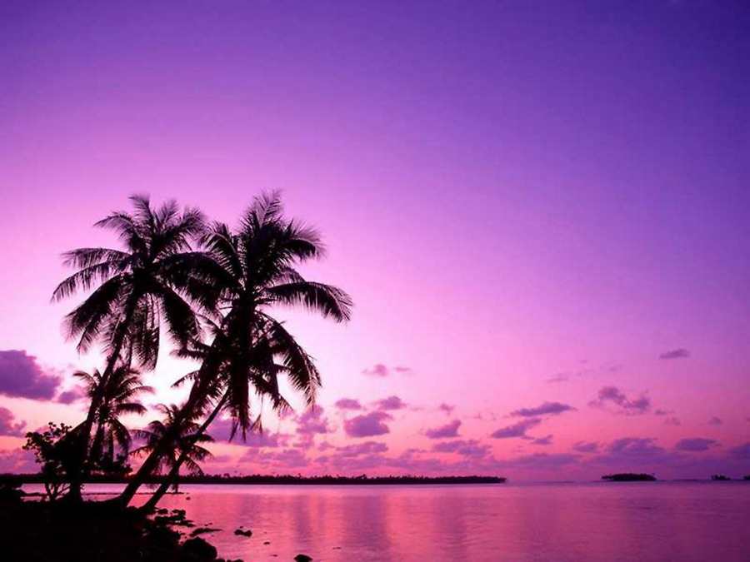

Slide 17
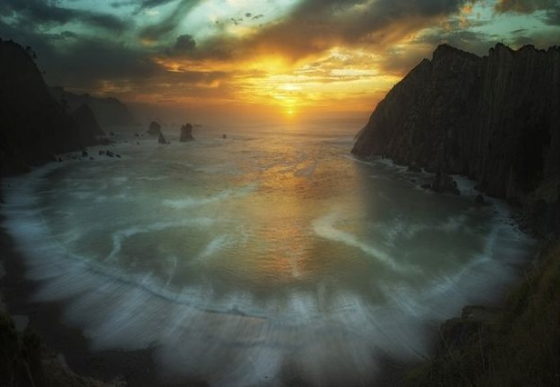

Slide 18
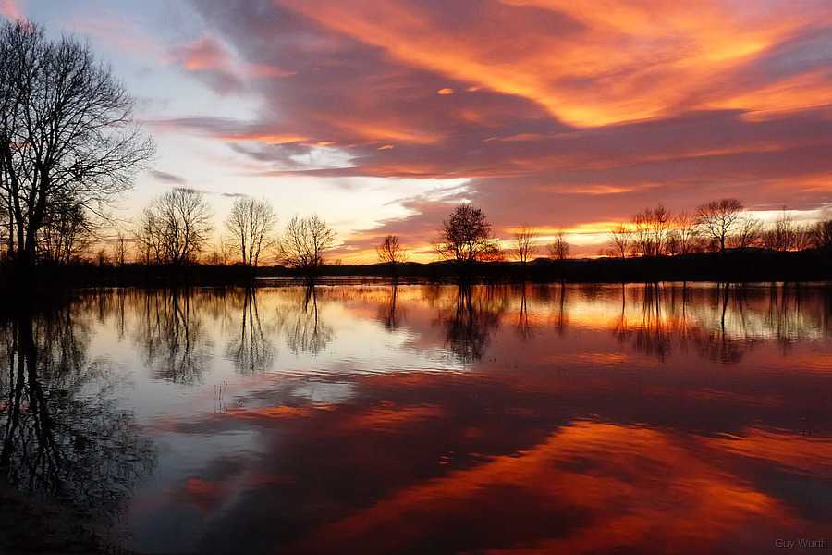

Slide 19
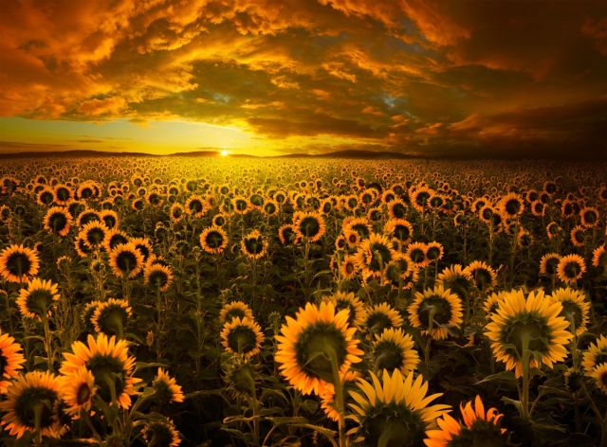

Slide 20
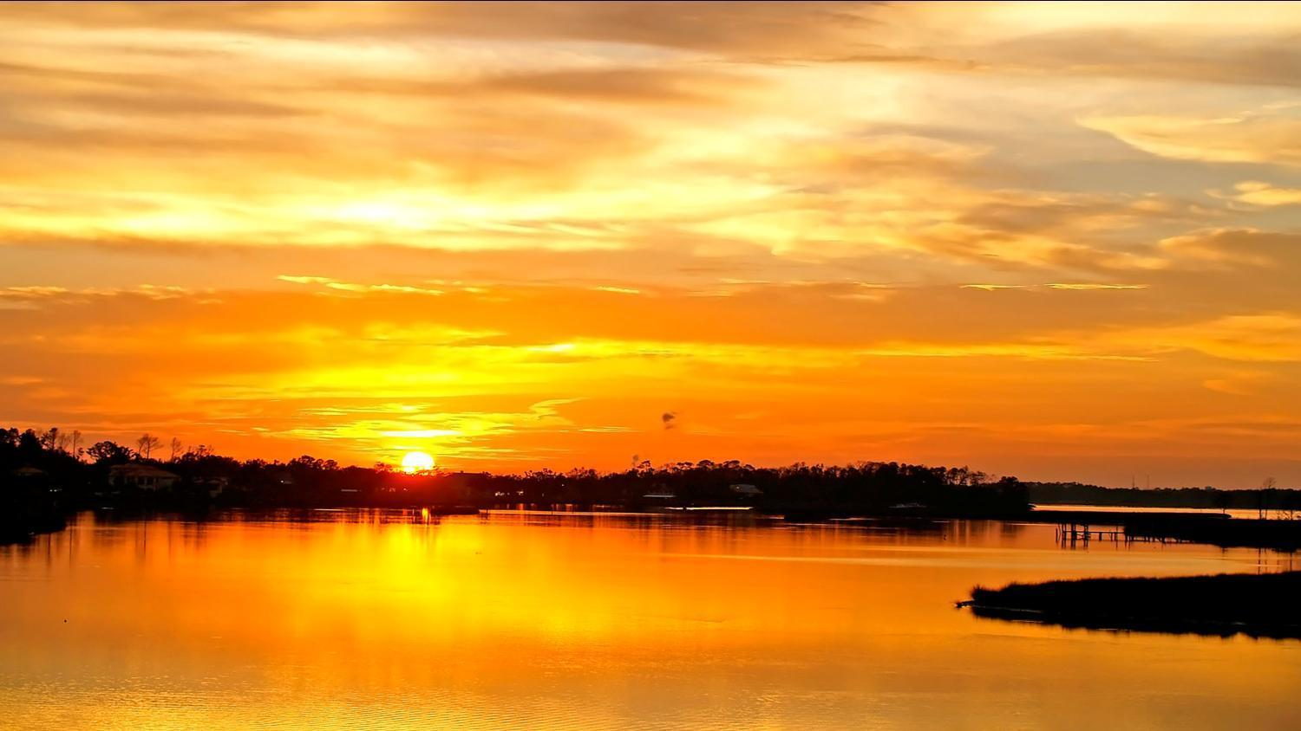

Slide 21
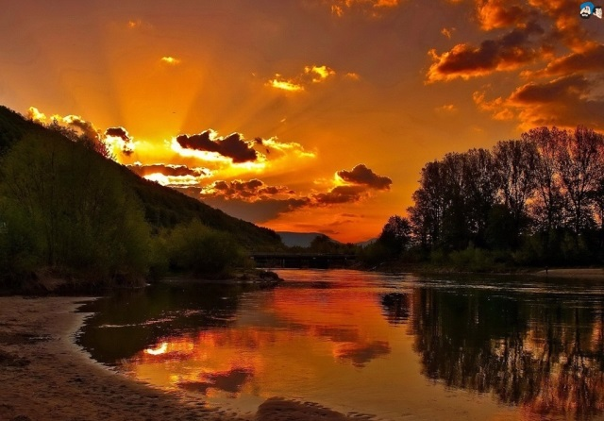

Slide 22
Crepúsculo matutino: ocurre antes de la salida del Sol y se llama también amanecer, aurora, alba, dilúculo o lubricán. Crepúsculo vespertino: ocurre tras la puesta del Sol, también llamada atardecer, ocaso, anochecer o arrebol.

Slide 23
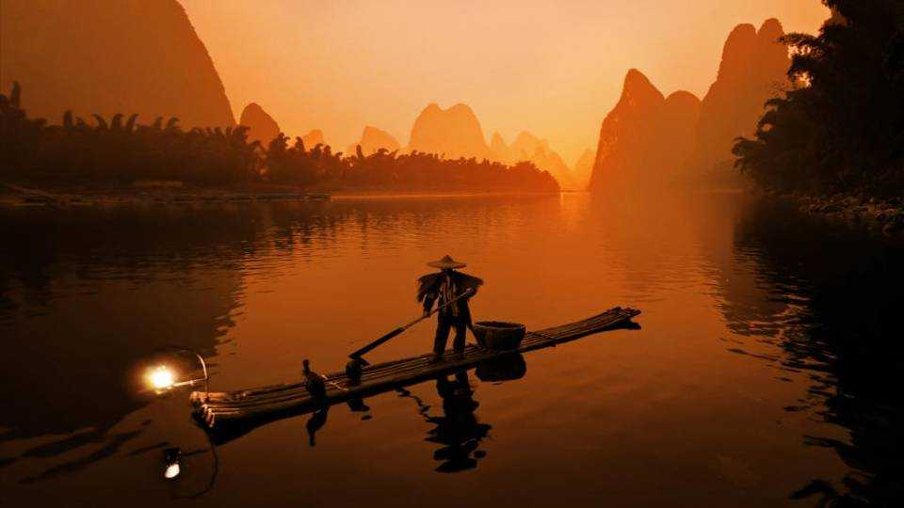

Slide 24
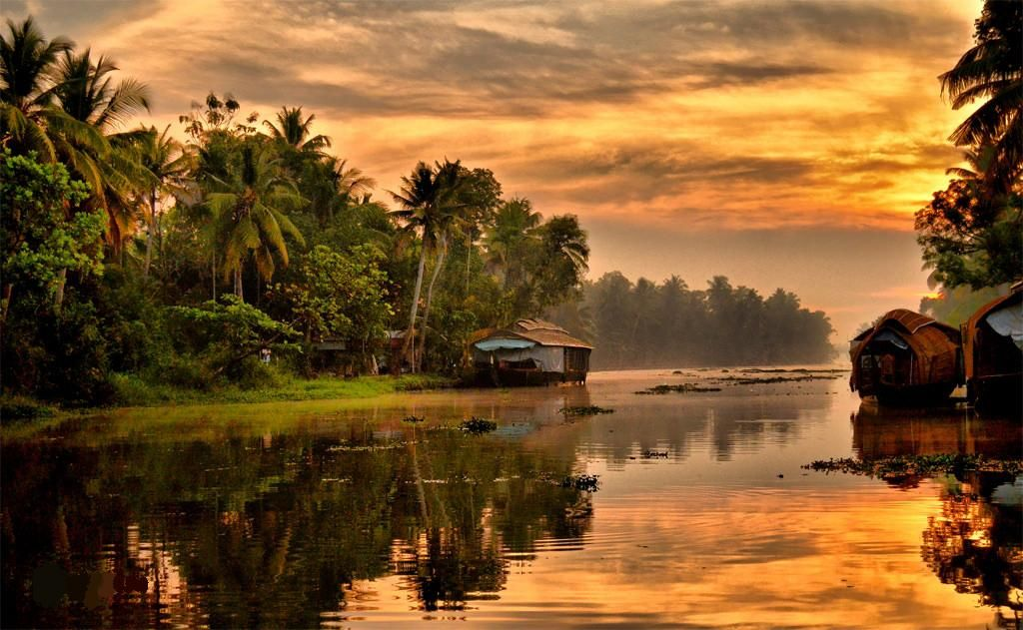

Slide 25
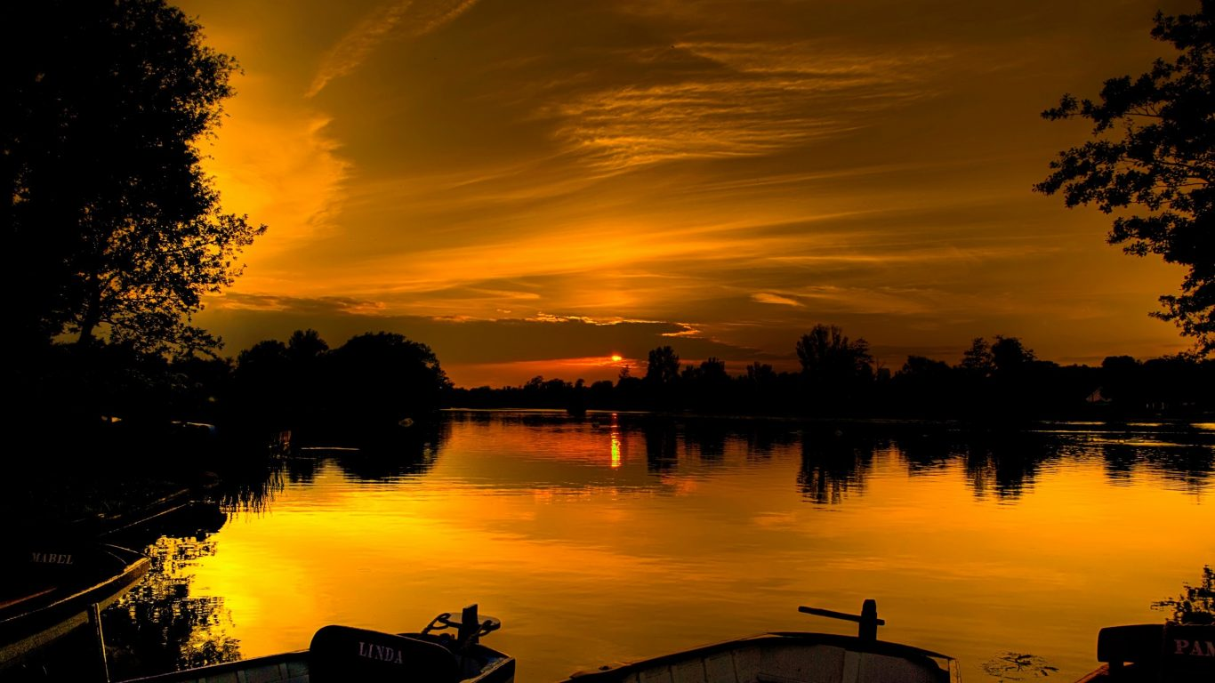

Slide 26
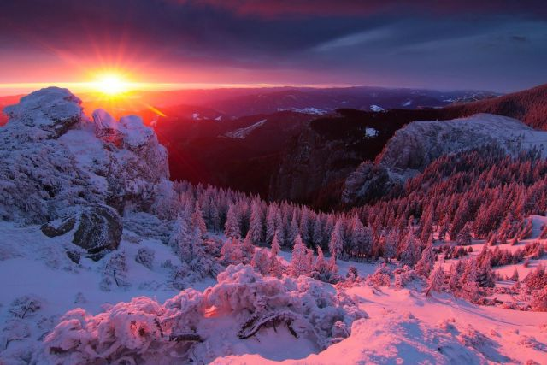

Slide 27
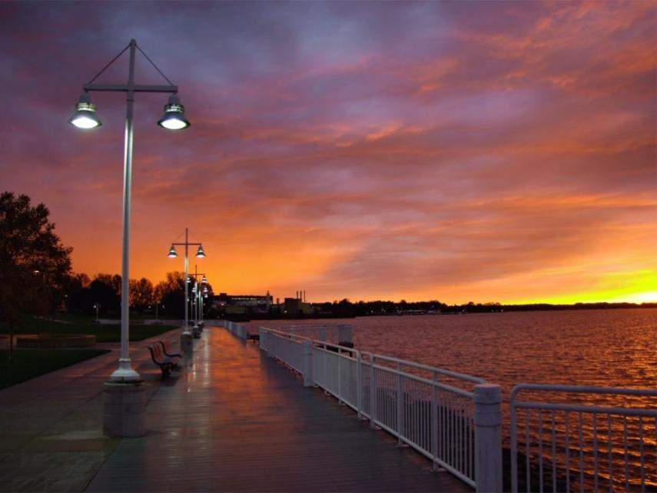

Slide 28
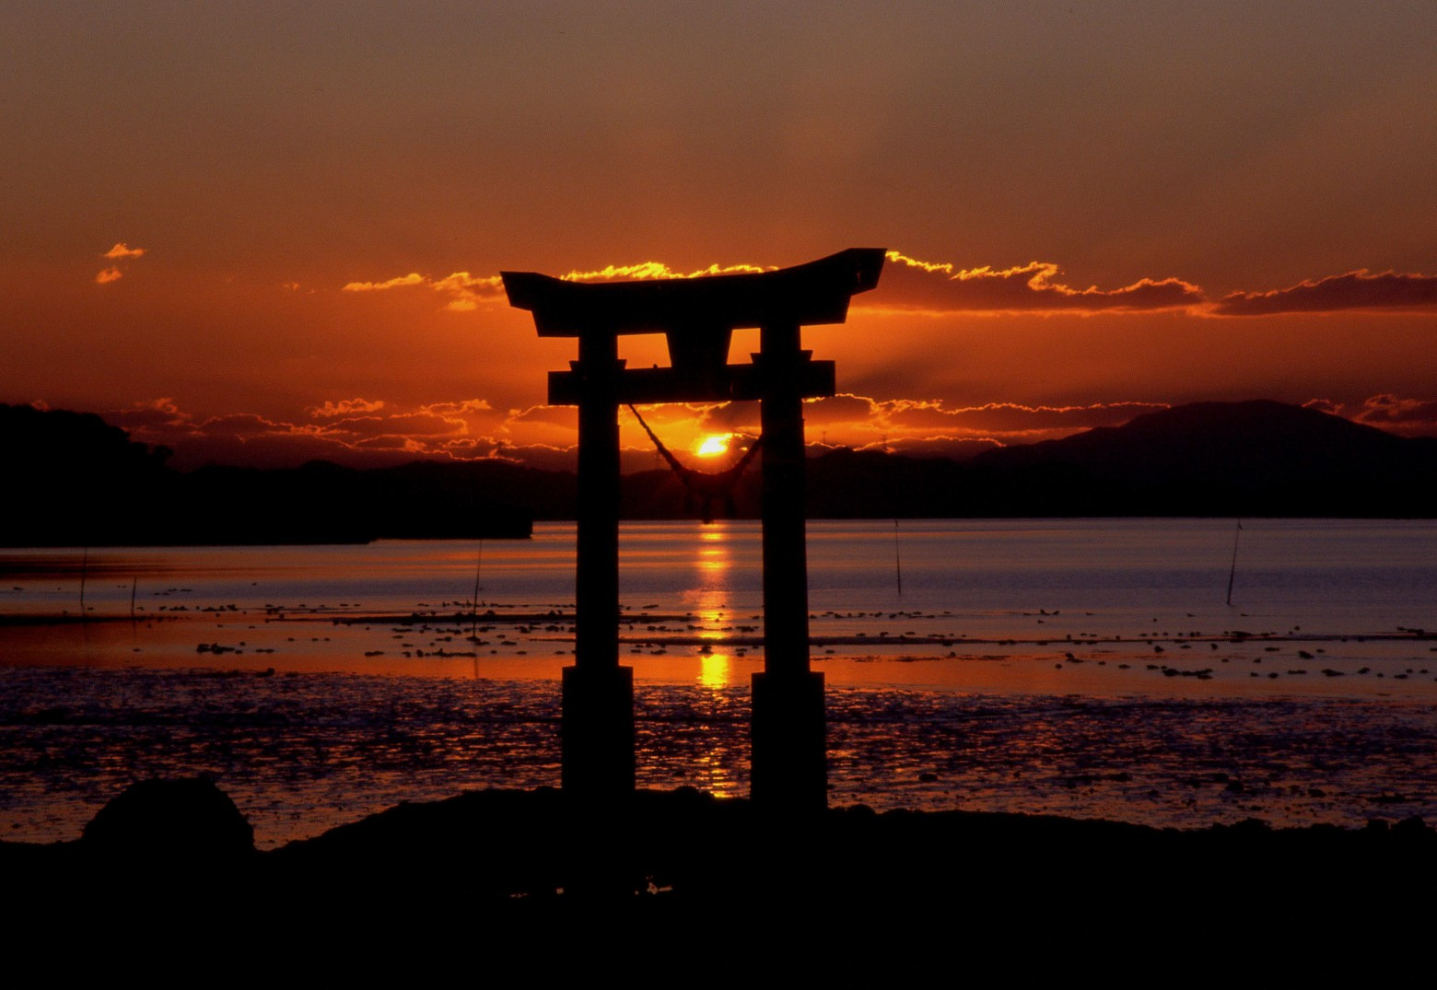

Slide 29
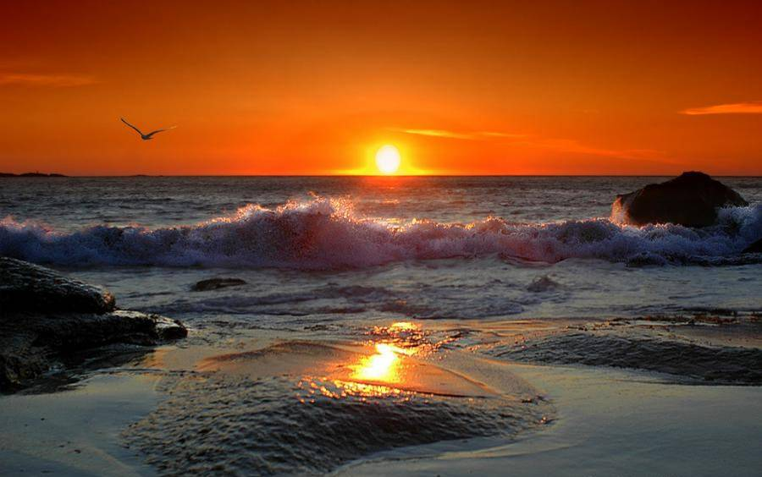

Slide 30
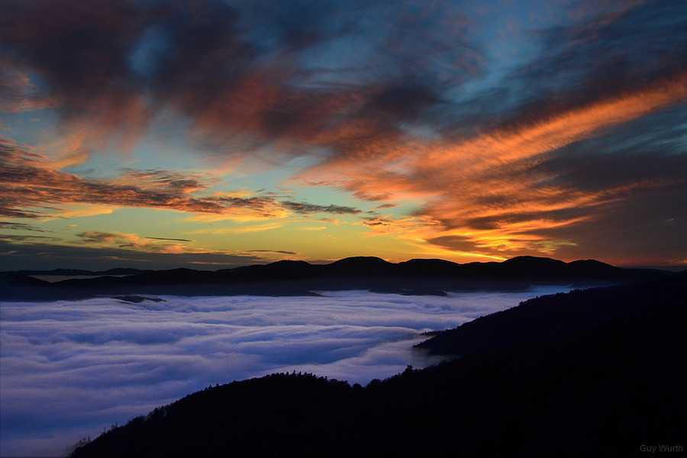

Slide 31
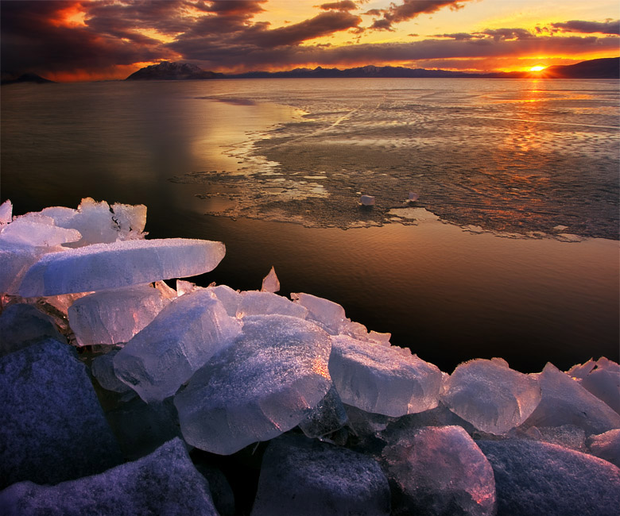

Slide 32
La duración del crepúsculo, cualquiera sea, depende del día del año y de la latitud del observador. Para un observador situado en el ecuador, la duración es casi la misma en todo el año. Si el observador se encuentra en un polo terrestre, el cálculo de la duración deberá tener en cuenta que el día y la noche duran 6 meses aproximadamente. Para latitudes intermedias, un valor típico de la duración del crepúsculo civil es de media hora.

Slide 33
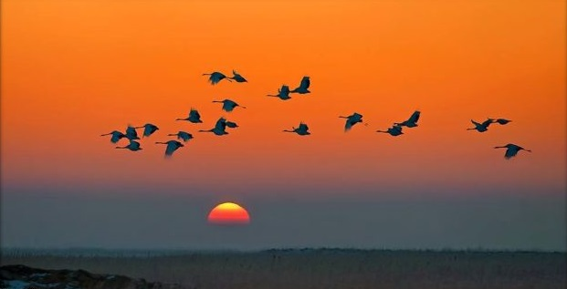

Slide 34
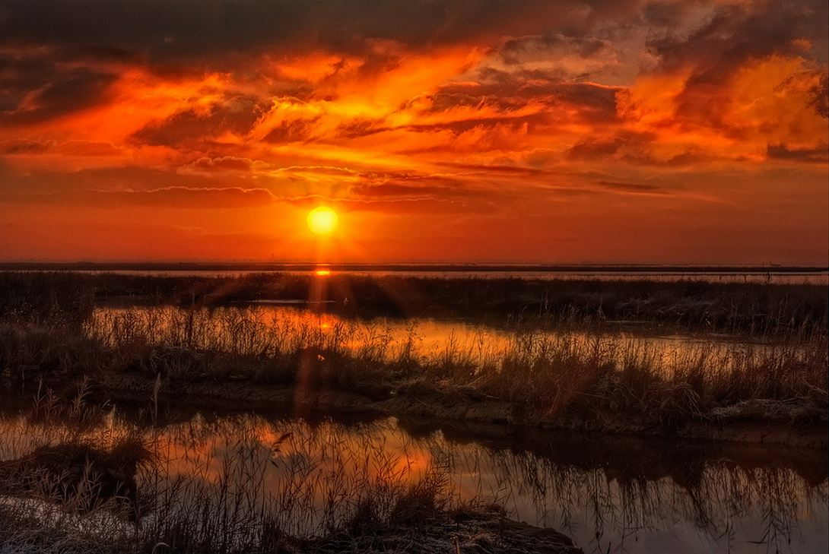

Slide 35
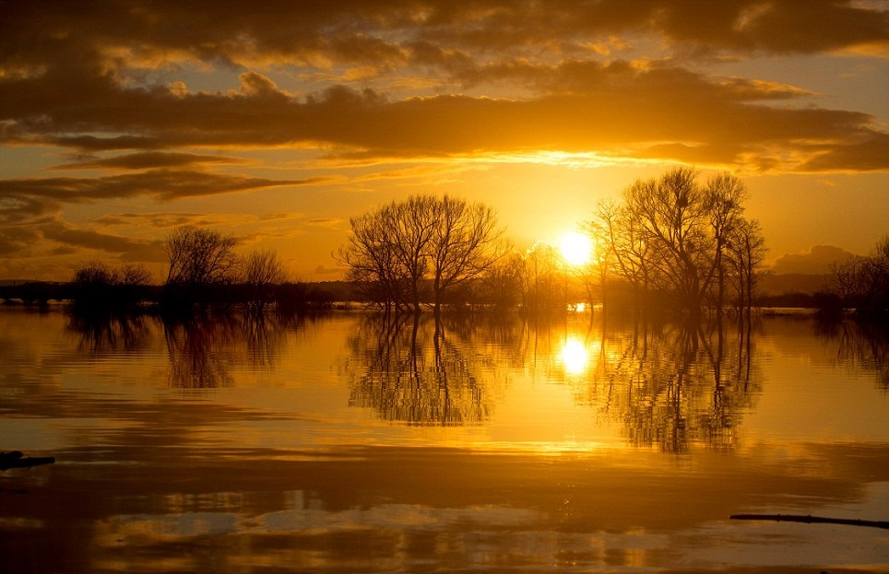

Slide 36
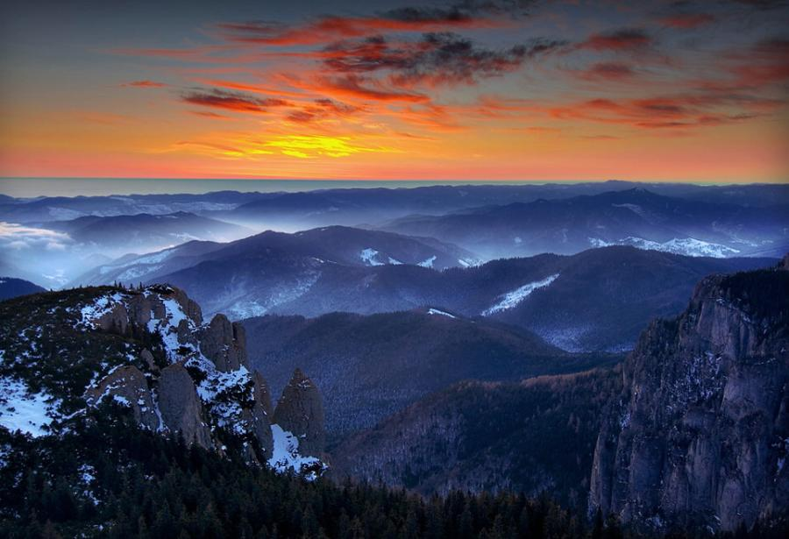

Slide 37
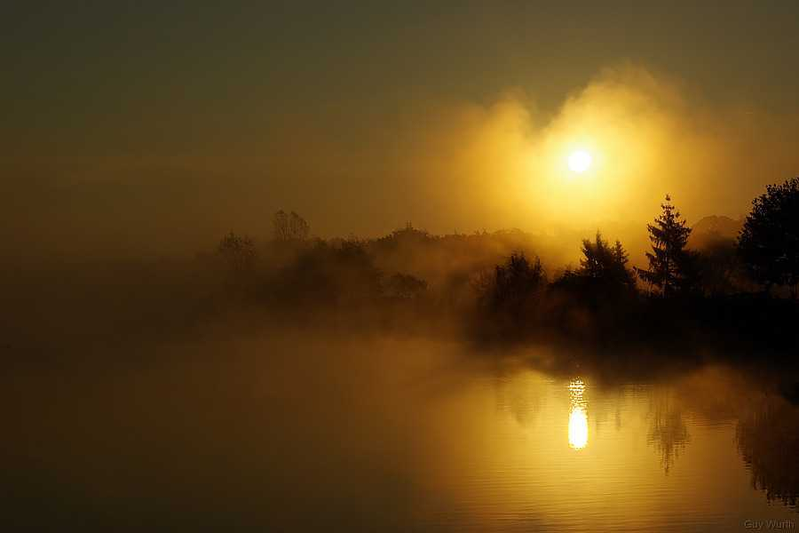

Slide 38
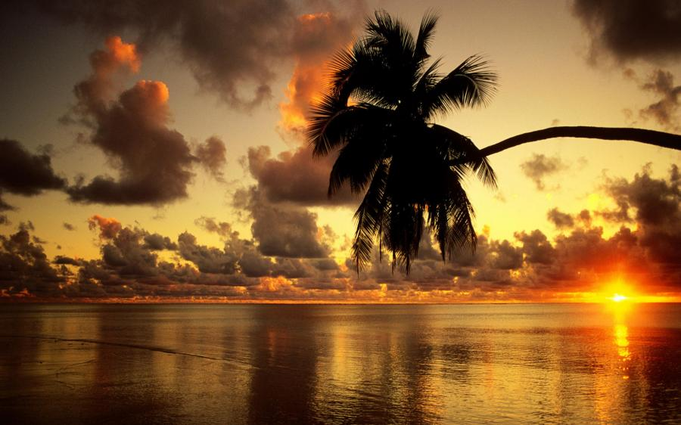

Slide 39
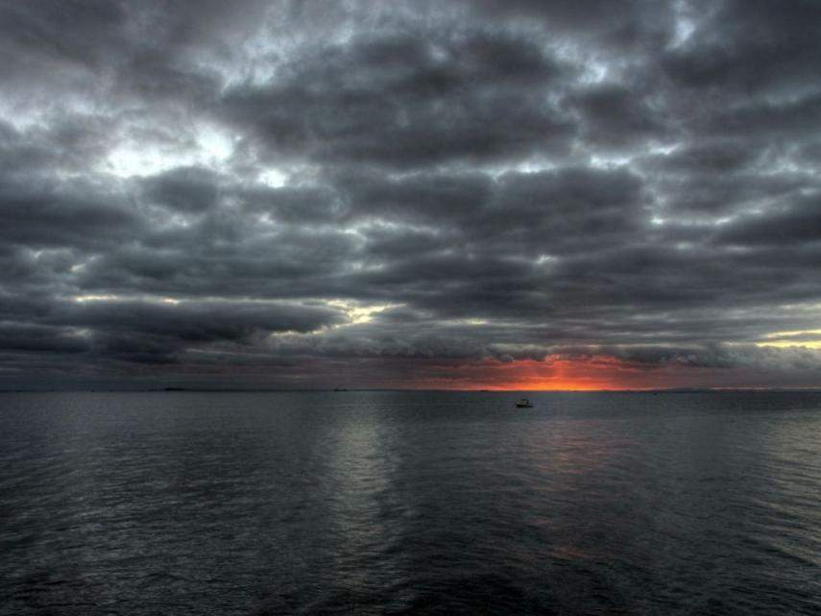

Slide 40
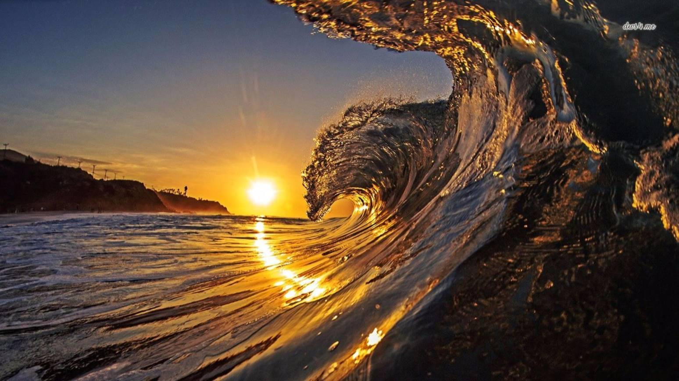

Slide 41
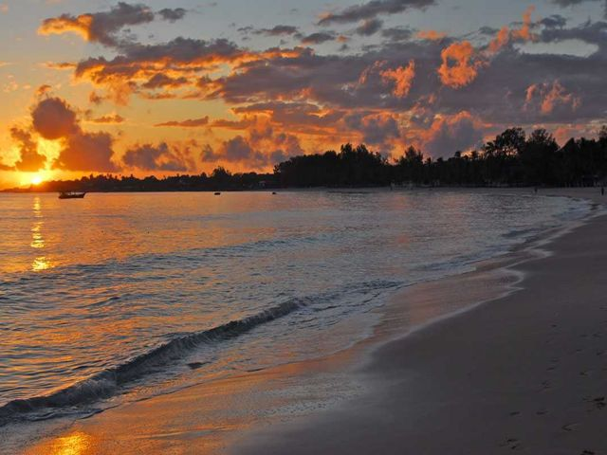

Slide 42
El color rojo se debe a la dispersión de la luz producida por la atmósfera. Los colores violeta, celeste, etc., son dispersados con mayor eficiencia, y casi no llegan al observador. El enrojecimiento es notorio en las horas del crepúsculo, porque la luz recorre mayores distancias dentro de la atmósfera.

Slide 43
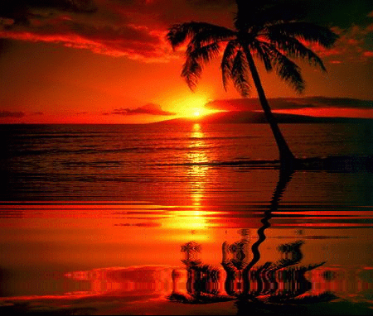

Slide 44
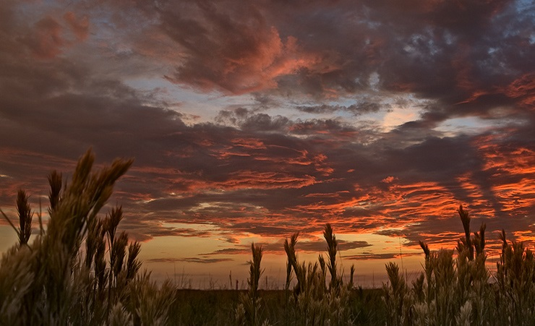

Slide 45
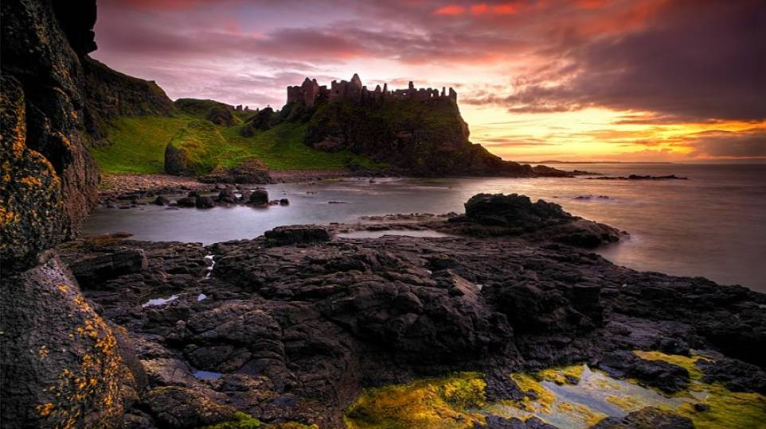

Slide 46
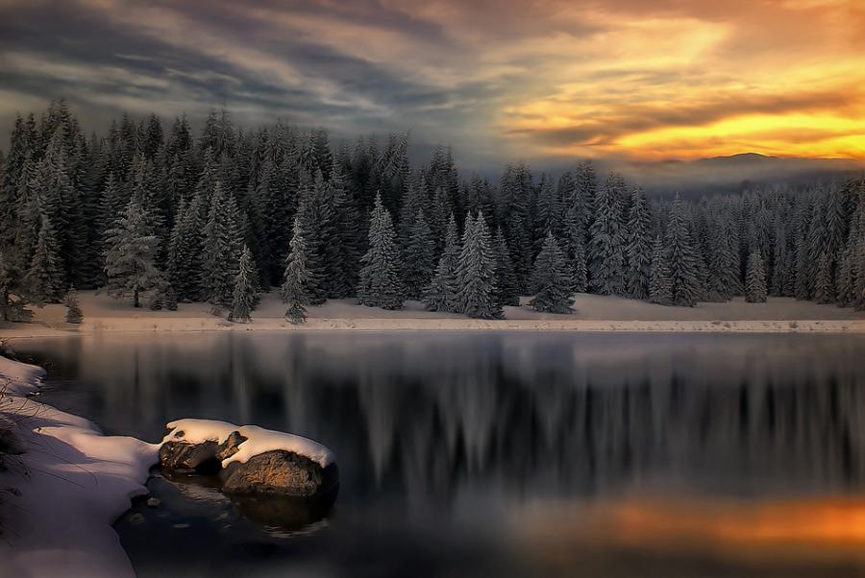

Slide 47
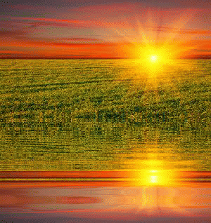

Slide 48
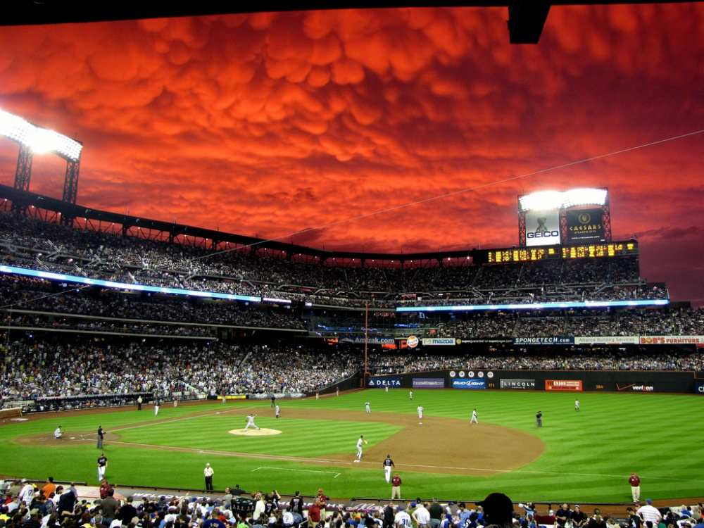

Slide 49
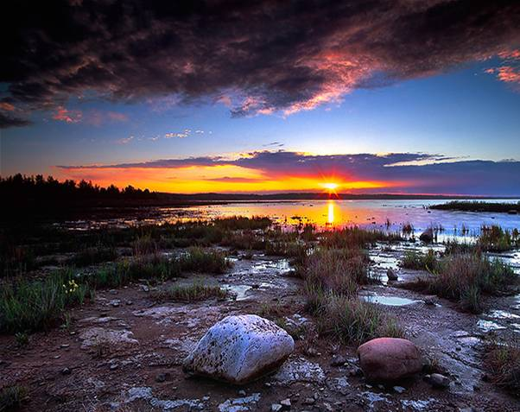

Slide 50
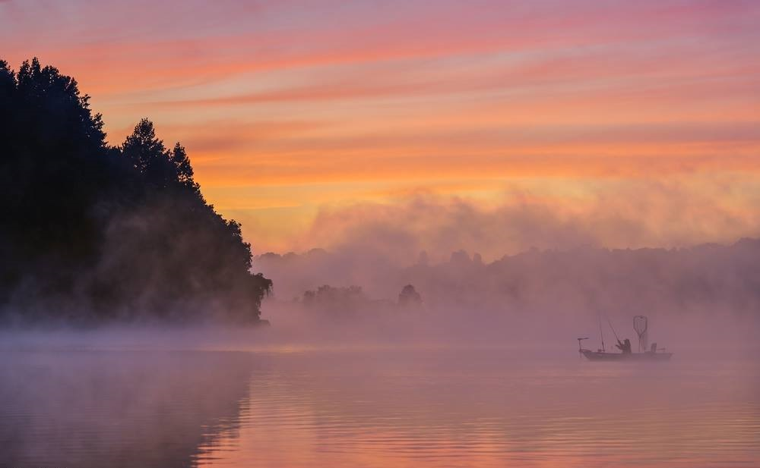

Slide 51
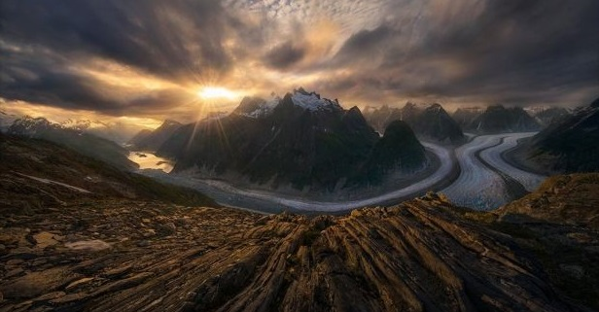

Slide 52
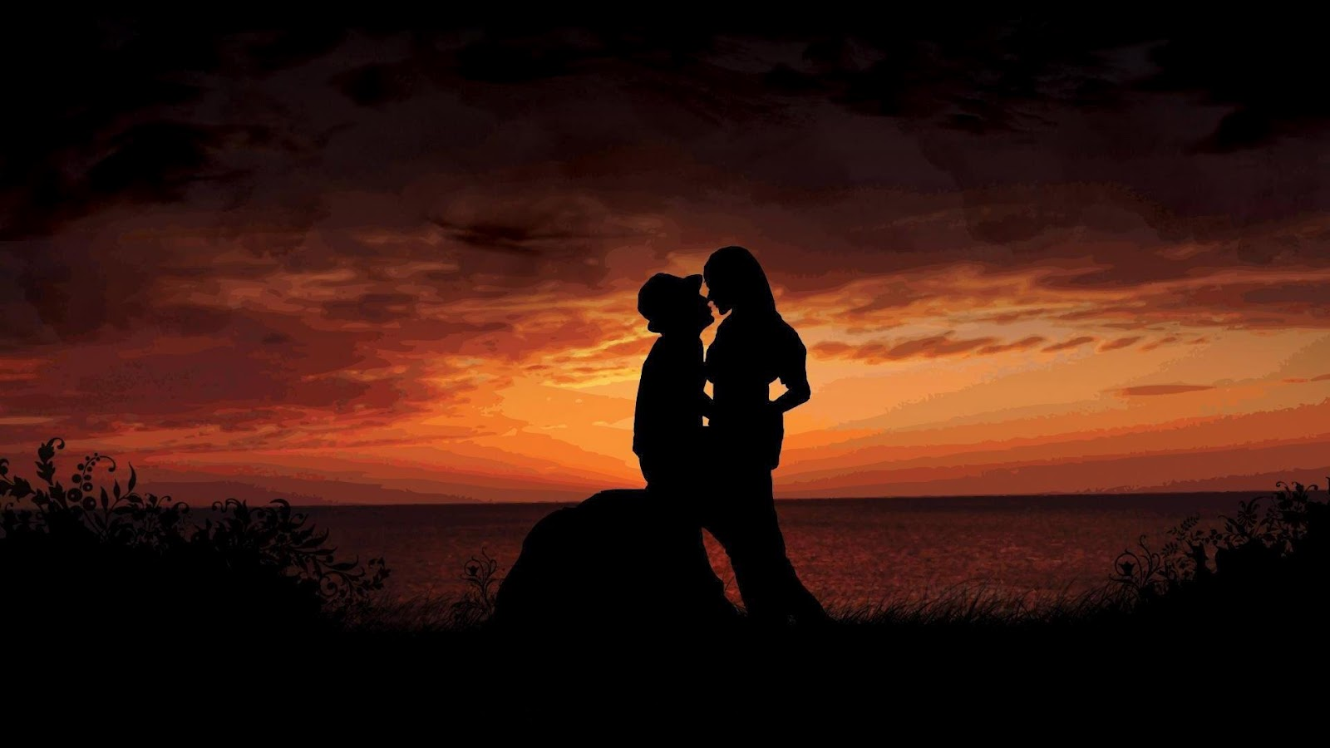

Slide 53
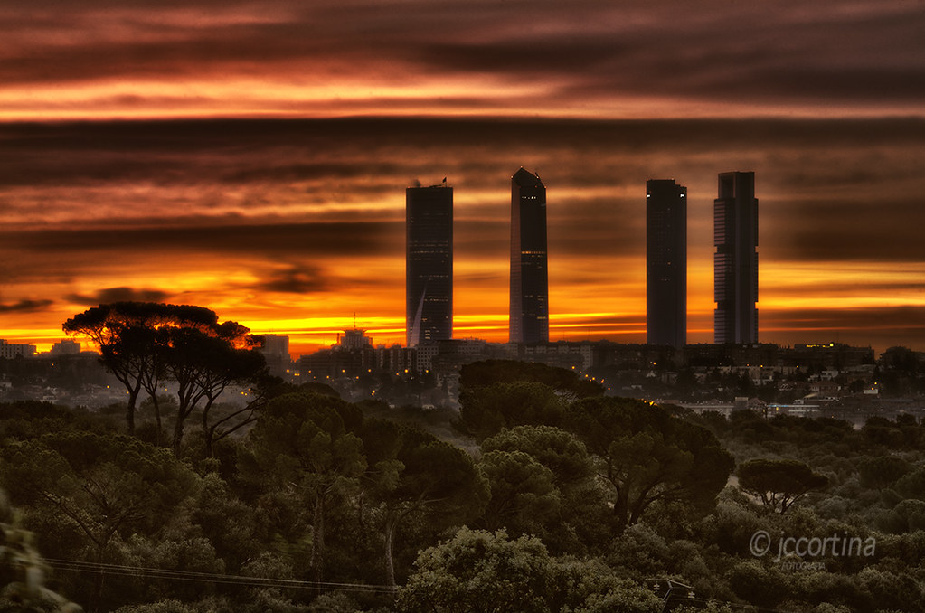

Slide 54
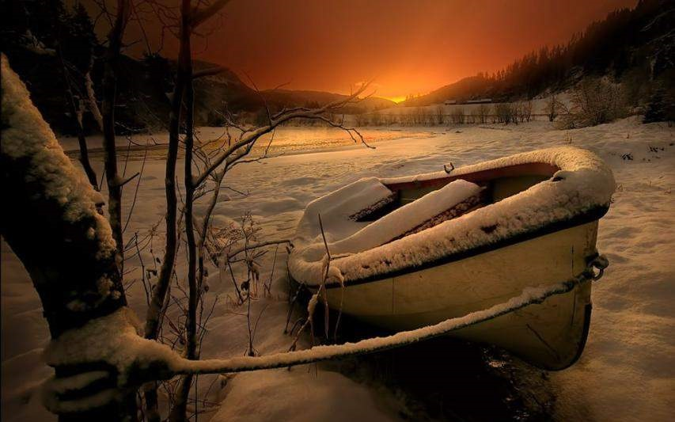

Slide 55


Slide 56


Slide 57


Slide 58


Slide 59


Un fuerte
abrazo,
que tengas
un buen día
Hoy es martes, 24 de mayo de 2022
Ahora mismo son las 10:48 horas.

Slide 60







¿Te ha gustado?
Puedes ver más entrando
Aquí
Además puedes recibir powerpoints en tu correo electrónico suscribiéndote aquí:

